Slide 1
Із досвіду роботи з обдарованими учнями вчителя історії та правознавства Козівської гімназії ім.В.Герети
Федора Зіновійовича Куціля

Slide 2
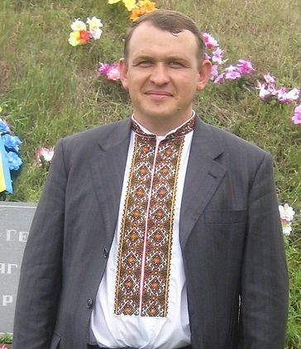
Народився 1973 р. Закінчив історичний факультет Прикарпатського університету ім. В.Стефаника та юридичний факультет Львівського національного університету ім. І.Франка. У Козівській гімназії з 1998 р.
Кваліфікаційна категорія
«Спеціаліст вищої категорії».
За значні успіхи, зокрема,
у роботі з обдарованими учнями,
присвоєно звання «Вчитель – методист»

Slide 3
Досягнення вихованців у ІІ етапі Всеукраїнських олімпіад
2007 | ІІ етап Всеукраїнської омпіади з історії | 7 призових місць
 | ІІ етап Всеукраїнської омпіади з правознавства | 3 призових місця
2008 | ІІ етап Всеукраїнської омпіади з історії | 6 призових місць
 | ІІ етап Всеукраїнської омпіади з правознавства | 1 призове місце
2009 | ІІ етап Всеукраїнської омпіади з історії | 5 призових місць
 | ІІ етап Всеукраїнської омпіади з правознавства | 2 призових місця
2010 | ІІ етап Всеукраїнської омпіади з історії | 5 призових місць
 | ІІ етап Всеукраїнської омпіади з правознавства | 4 призових місця

Slide 4
Участь учнів у ІІ етапі олімпіад

Slide 5
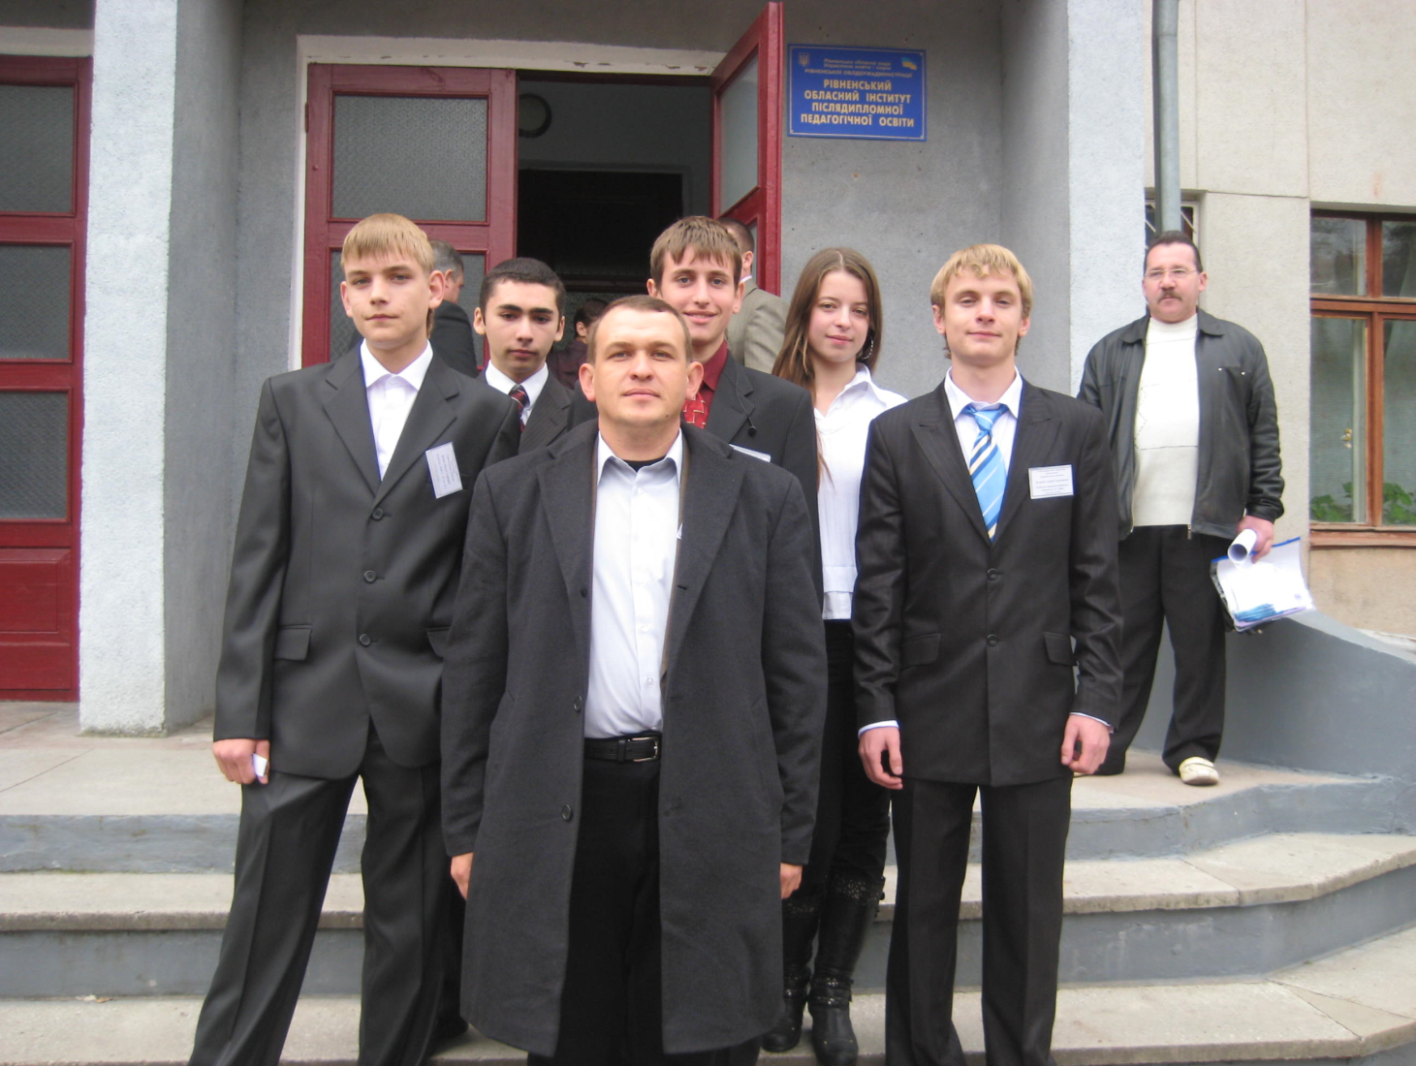
Команда Козівської гімназії на Всеукраїнському турнірі юних правознавців у м. Рівне

Slide 6
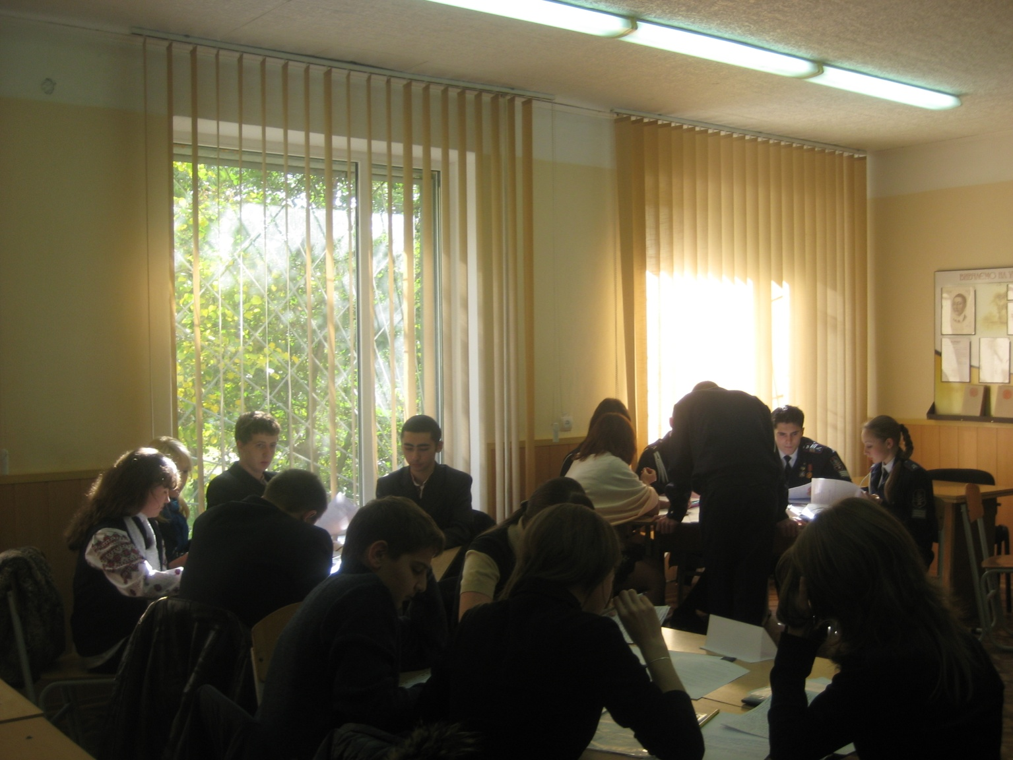
На Всеукраїнському турнірі юних правознавців у м. Херсон

Slide 7
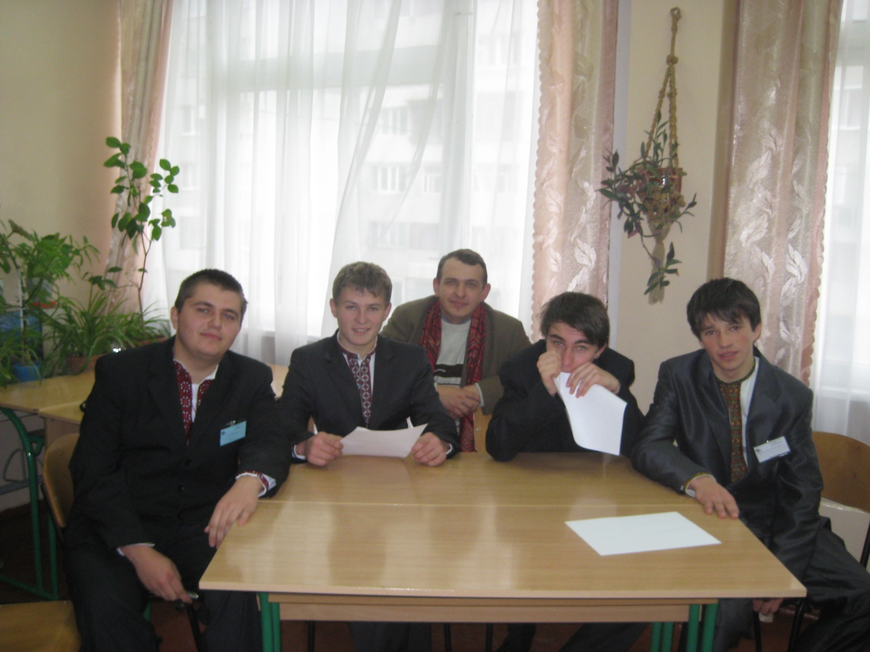
На Всеукраїнському турнірі юних правознавців в Одесі

Slide 8
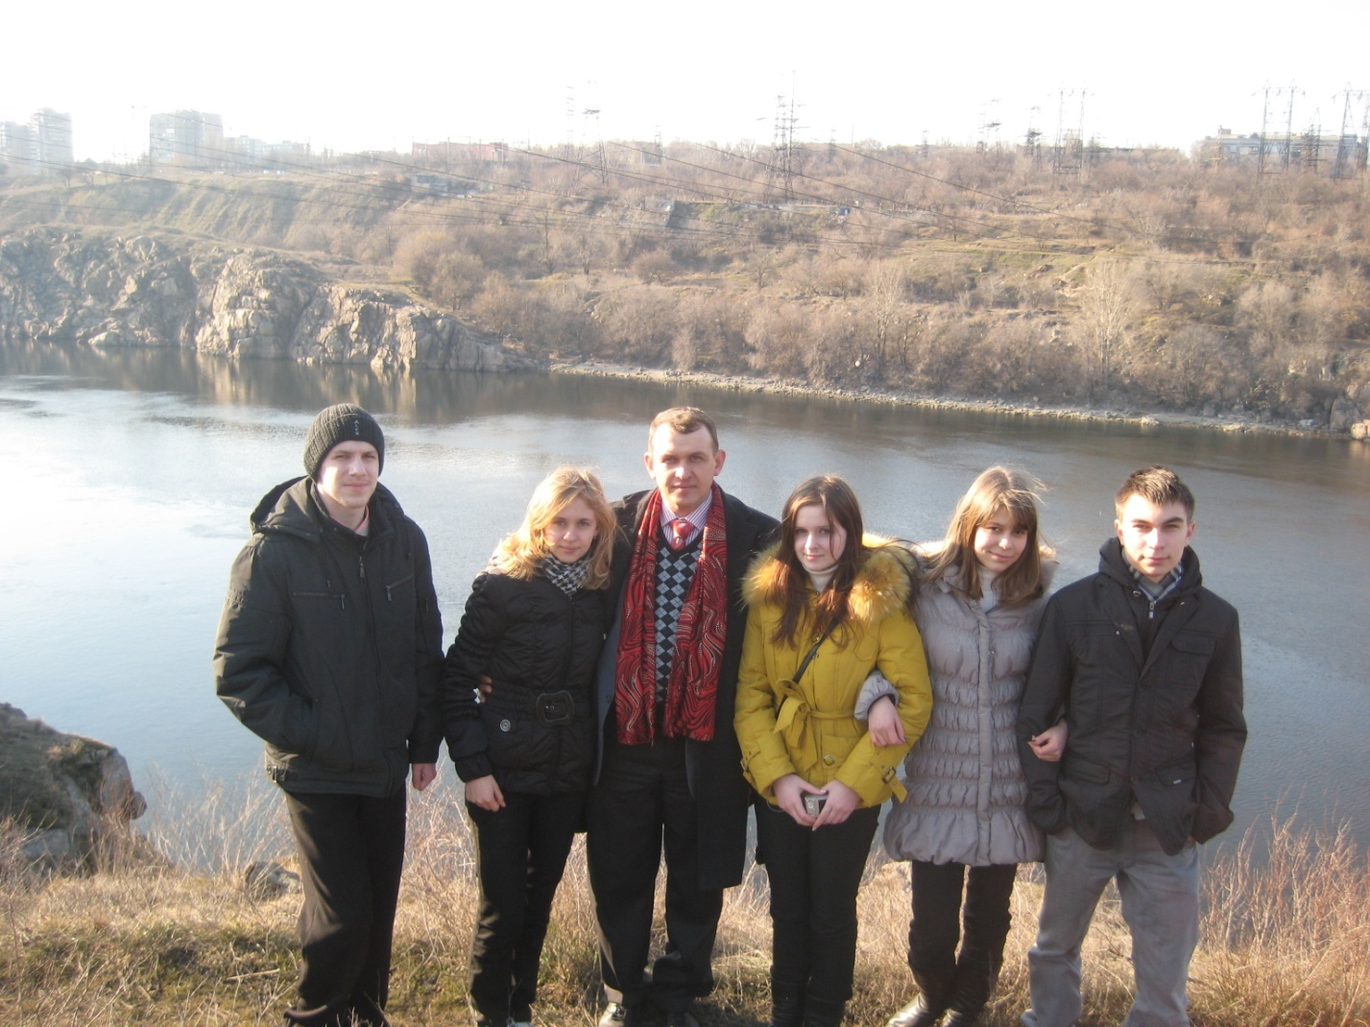
Команда Тернопільської області на ІV етапі Всеукраїнської олімпіади з історії 2011 р. (Хортицька Січ)

Slide 9
Участь вихованців у ІІІ та ІV етапах олімпіад
2008-2009 навчальний рік | ІІІ етап Всеукраїнської омпіади з базових дисциплін | 1 призове місце
2009-2010 навчальний рік | ІІІ етап Всеукраїнської омпіади з базових дисциплін | 2 призових місця
2010-2011 навчальний рік | ІІІ етап Всеукраїнської омпіади з базових дисциплін | 3 призових місця
2010-2011 навчальний рік | ІV етап Всеукраїнської омпіади з історії | 2 учасники

Slide 10
Презентація досвіду роботи вчителя
№з/п | Дата проведення | Метод. об’єдн, семінар, тиждень | клас | Тема уроку
1 | 22.03.2002 | Районне методоб’єднання | 4(8) - А | Урок – суд «Гетьман Іван Мазепа та його час»
2 | 25.11.2007 | Районне методоб’єднання | 5(9)- Б | Модуль з використанням мультимедійних засобів « Громадянство України. Права і свободи людини і громадянина»

Slide 11
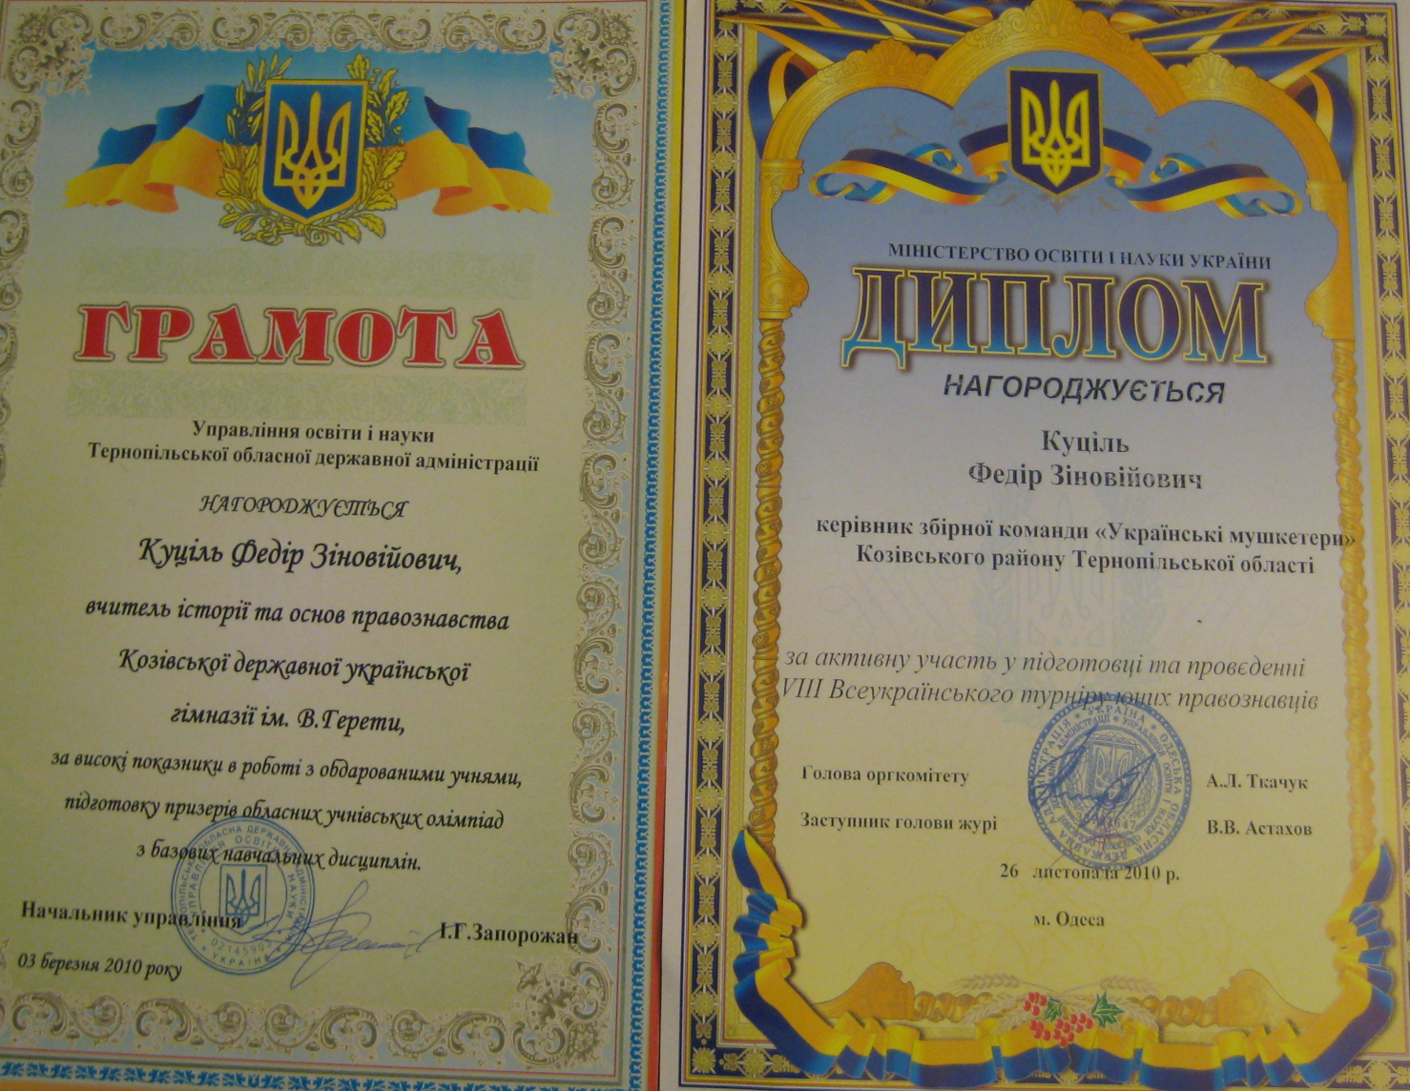
Відзнаки за працю

